Slide 1
ШКОЛЬНЫЕ ТЕАТРЫ (ФЕДЕРАЛЬНЫЙ ПРОЕКТ «Создание и развитие школьных театров на 2022 – 2024 годы»)
Диденко Татьяна Романовна
методист УМО ЦРО

Slide 2
Нормативно-правовые документы
Перечень поручений президента Российской Федерации по итогам заседания президиума Государственного совета Российской Федерации 25 августа 2021 года ПР-1808ГС.
Перечень поручений по итогам встречи со школьниками во Всероссийском детском центре «Океан» 1 сентября 2021 года Пр-1806.
Протокол заседания Совета Министерства Просвещения Российской Федерации по вопросам создания и развития школьных театров в образовательных организациях субъектов Российской Федерации № 1 от 24 марта 2022 года.
Письмо Минпросвещения России «О формировании Всероссийского перечня (реестра) школьных театров» от 6 мая 2022 г. № ДГ-1067/06.
Протокол расширенного совещания по созданию и развитию школьных театров в субъектах Российской Федерации от 27 декабря 2021 г. № К-31/06пр.
Приказ о Совете Министерства просвещения Российской Федерации по вопросам создания и развития школьных театров в образовательных организациях субъектов Российской Федерации по вопросам создания и развития школьных театров в образовательных организациях субъектов Российской Федерации от 17 февраля 2022 г.№ 83 .
План работы («дорожная карта») по созданию и развитию школьных театров в субъектах Российской Федерации на 2021-2024 годы.

Slide 3
Совет Министерства просвещения Российский Федерации по вопросам создания и развития школьных театров в образовательных организациях субъектов Российской Федерации от 24 марта 2022 г. № 1
Минпросвещения России формирует Всероссийский
перечень (реестр) школьных театров
(далее – Реестр школьных театров)
ФГБУК «ВЦХТ» с мая 2022 года осуществляет работу
по формированию и наполнению
Всероссийского перечня (реестра) школьных
театров (далее – Реестр), размещенного
на официальном сайте ФГБУК «ВЦХТ»
http://vcht.center/reestr-teatrov/

Slide 5
Механизм создания школьных театров на базе школ
Всероссийский перечень (реестр) школьных театров, размещенный на официальном сайте ФГБУК «ВЦХТ» http://vcht.center
Организация заполняет Анкету школьного театра в электронном виде по ссылке http://vcht.center/reestr-teatrov/ в течение 30 дней с момента создания школьного театра.
Если в Организации создано несколько школьных театров, Анкета заполняется для каждого школьного театра отдельно.
После заполнения Анкеты каждому школьному театру Организации присваивается уникальный идентификационный (реестровый) номер.
Присвоенный школьному театру идентификационный (реестровый) номер подтверждается сертификатом о включении школьного театра в Реестр школьных театров.
Сертификат с уникальным идентификационным (реестровым) номером Организация получает на электронную почту и в обязательном порядке размещает его на официальном сайте Организации.

Slide 7
Анкета на включение Школьного театра в перечень (реестр)

Slide 8
Инструкция по заполнению Анкеты школьного театра
Внимательно прочитайте все вопросы Анкеты и пояснения к ним.
Если в вопросе запрашивается указать количество, то требуется ввести только число, не дополняя ответ словами или другими символами.
В случае отсутствия какой-либо позиции вводится "0".
Все вопросы анкеты являются обязательными для ответа.
Вы можете редактировать введенные данные, возвращаться к предыдущим вопросам столько раз, сколько сочтете нужным до момента нажатия кнопки «Отправить».
После нажатия кнопки «Отправить» вернуться к редактированию введенных данных будет нельзя!
В конце анкеты приложите Документ о том, что данные внесены достоверно. На бланке организации - Ф.И.О. руководителя организации, печать, подпись. Срок рассмотрения заявки на включение Школьного театра в перечень (реестр) - до 10 дней.
Сведения о школьных театрах, включаемые во всероссийский перечень (реестр) школьных театров http://vcht.center/perechen-shkolnih-teatrov/.
Анкета на включение школьного театра в перечень (реестр) https://forms.yandex.ru/u/626af2423797a206863c2cea/

Slide 9
Форма осуществления деятельности школьного тетра
в форме внеурочного компонента в рамках ФГОС начального общего, основного общего образования, среднего общего образования
Культура.РФ, Виртуальные концертные залы, Музеи-детям, Виртуальные экскурсии, Российская электронная школа (РЭШ), Единый национальный портал дополнительного образования детей dop.edu.ru, Навигатор дополнительного образования Агентства стратегических инициатив для школьников (https://edu.asi.ru/)
В форме дополнительной общеразвивающей программы
школа должна быть лицензиатом по подвиду «дополнительное образование детей и взрослых»
В форме дополнительной общеразвивающей программы, реализуемой в сетевой форме.
осуществляется на основании договора, который заключается между школой, и теми учреждениями, которые заинтересованы в реализации такой программы.

Slide 10
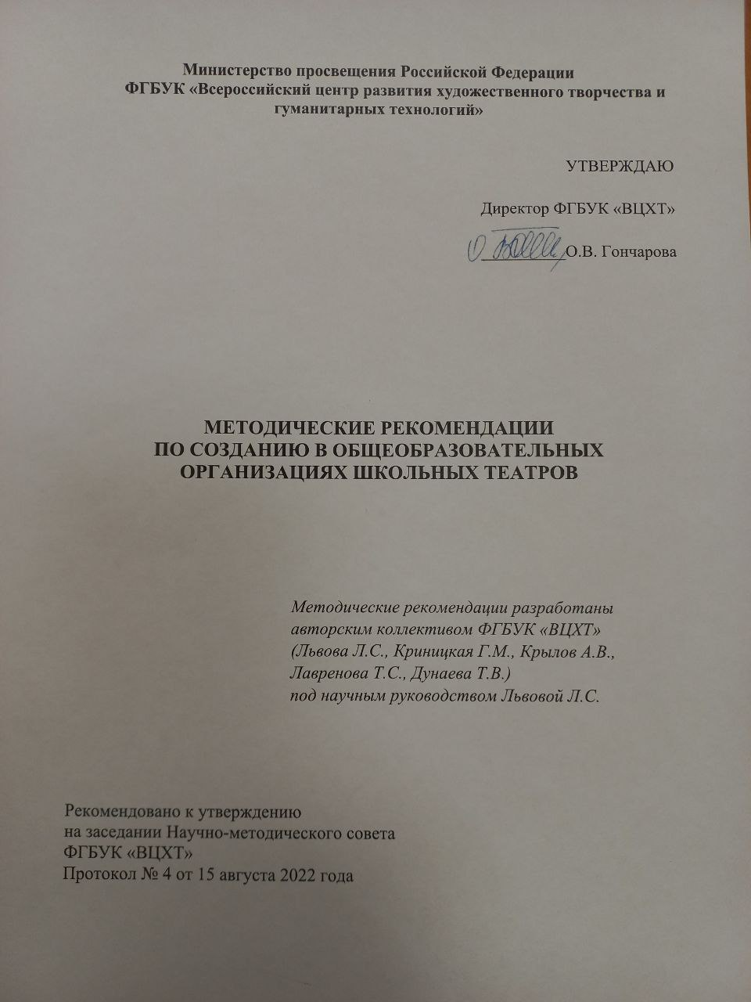
Методические рекомендации разработаны авторским коллективом ФГБУК «ВЦХТ»: Львова Л.С., Криницкая Г.М., Крылов А.В., Лавренова Т.С., Дунаева Т.В.) под научным руководством Львовой Л.С.
Ссылка: http://vcht.center/center/news/metodicheskie-rekomendatsii-po-sozdaniyu-v-obshheobrazovatelnyh-organizatsiyah-shkolnyh-teatrov/

Slide 11
МЕТОДИЧЕСКИЕ РЕКОМЕНДАЦИИ «В помощь начинающему руководителю театральной студии, педагогу дополнительного образования по театральной деятельности в образовательной организации» ФЕДЕРАЛЬНОЕ ГОСУДАРСТВЕННОЕ БЮДЖЕТНОЕ ОБРАЗОВАТЕЛЬНОЕ УЧРЕЖДЕНИЕ ВЫСШЕГО ОБРАЗОВАНИЯ «ТЕАТРАЛЬНЫЙ ИНСТИТУТ ИМЕНИ БОРИСА ЩУКИНА»
https://rckum.ru/wp-content/uploads/2022/04/Школьный-театр-Методичка.pdf

Slide 12
Реестр адаптированных дополнительных общеобразовательных общеразвивающих программ художественной и социально-гуманитарной направленностей http://vcht.center/reestr-adoop/ http://dop.edu.ru/article/40271/reestr-adaptirovannykh- dopolnitelnykh-obscheobrazovatelnYkh-obscherazvivayuschikh-programm

Slide 13
СПАСИБО
ЗА ВНИМАНИЕ !

